Slide 1
UỶ BAN NHÂN DÂN THỊ XÃ BUÔN HỒ
TRƯỜNG MG HOA CÚC
Lĩnh Vực Khám phá khoa học Đề Tài : Một Số Loại Quả Độ Tuổi : 4- 5 tuổi

Slide 2
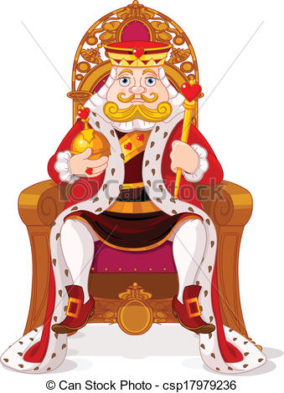
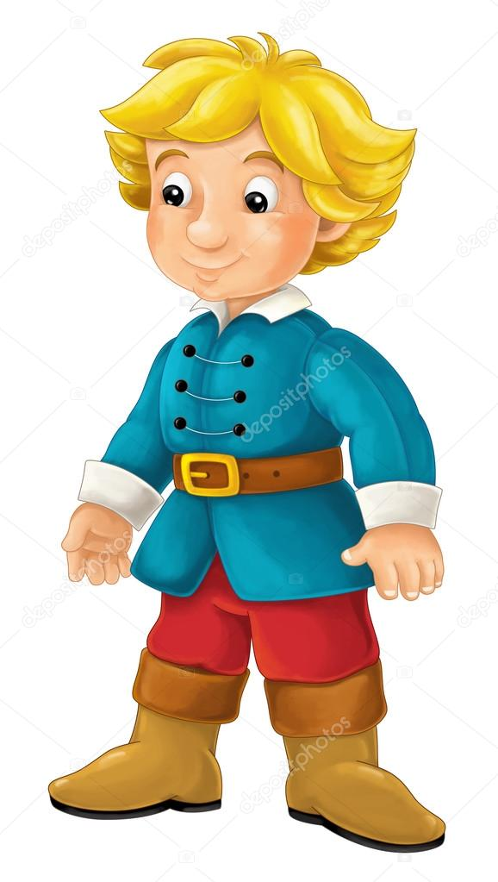

Slide 3
QUẢ CAM

Slide 4
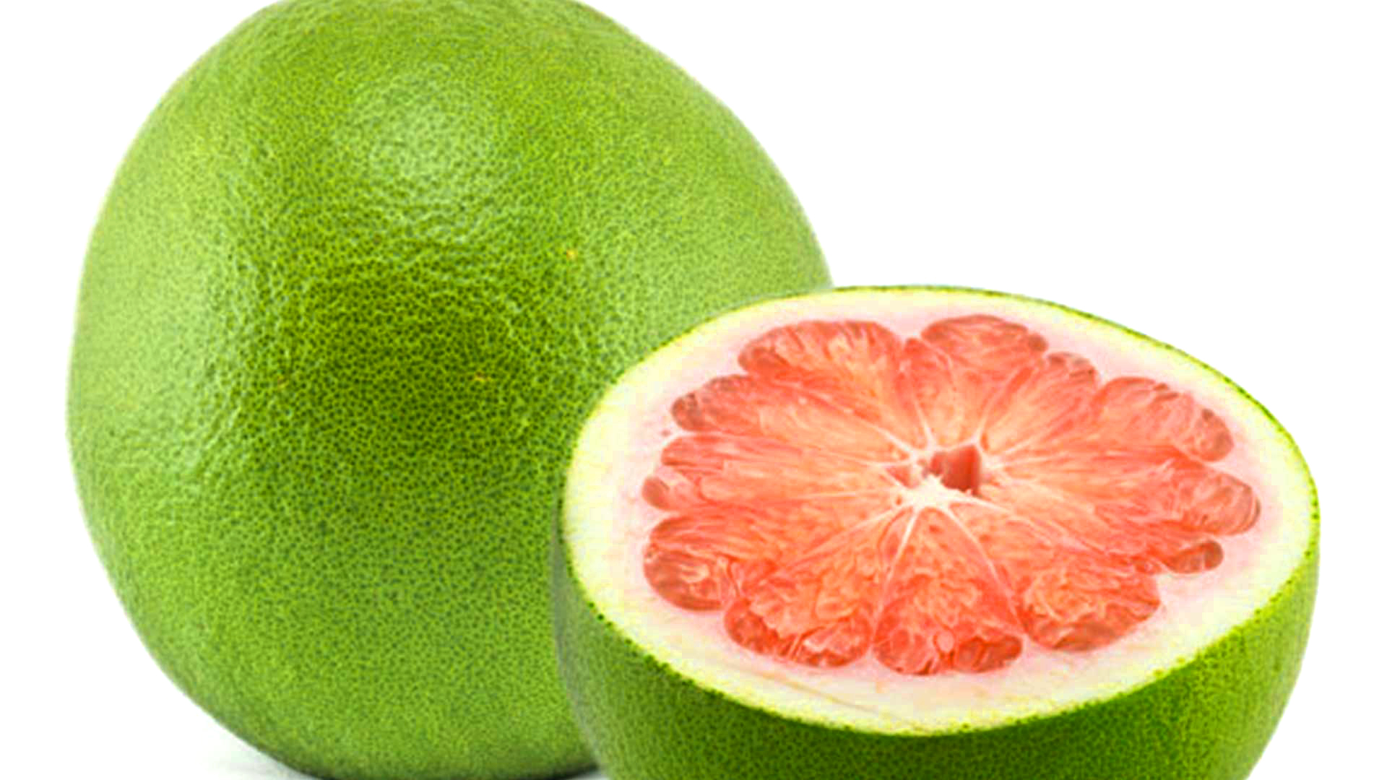
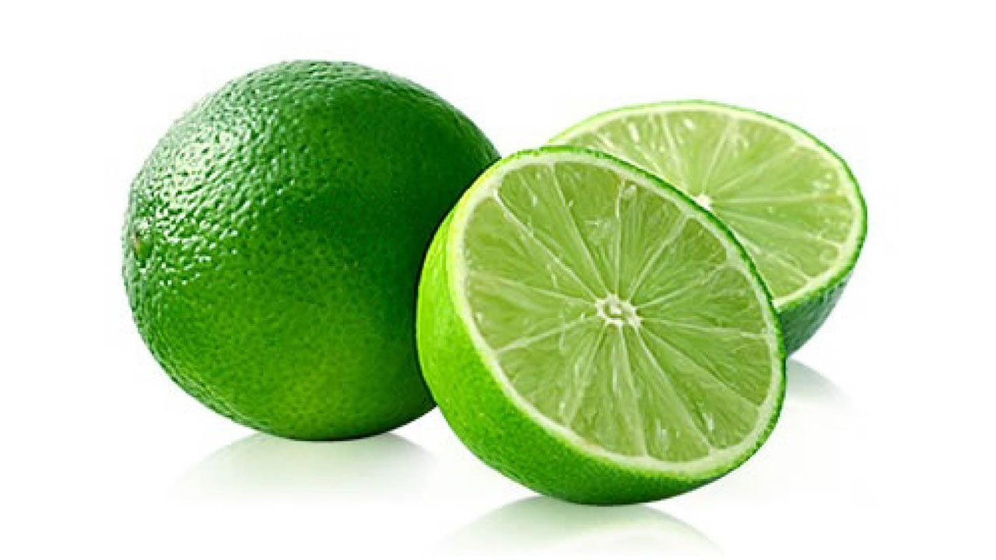
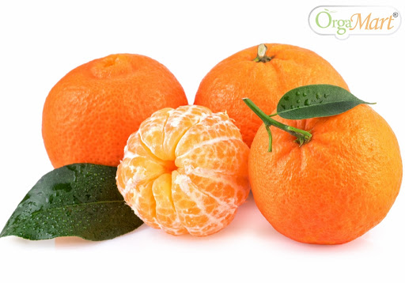
QUẢ BƯỞI
QUẢ CHANH
QUẢ QUÝT

Slide 5
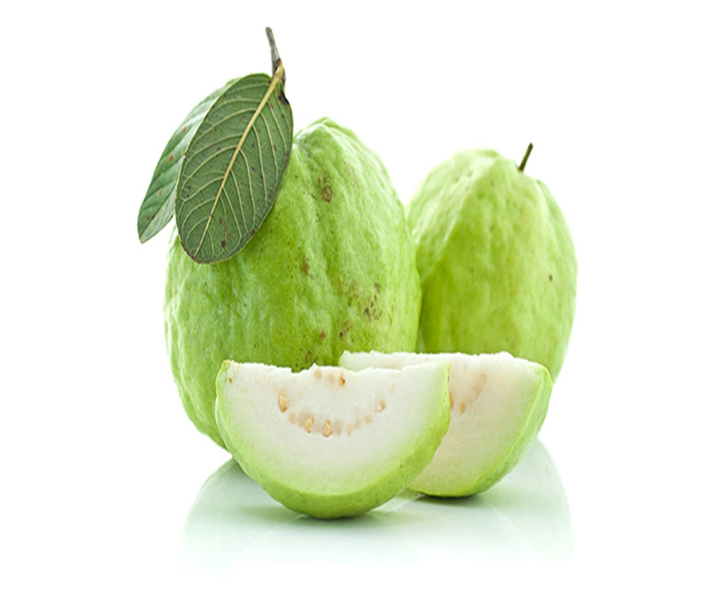
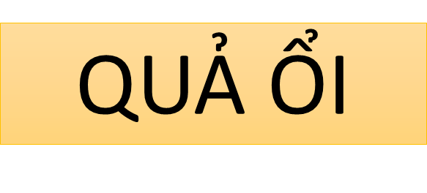

Slide 6
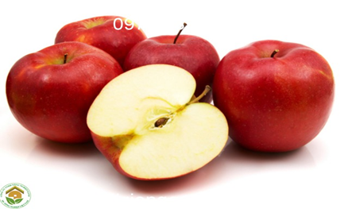
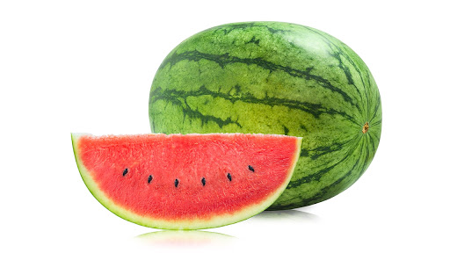
QUẢ DƯA HẤU

Slide 7
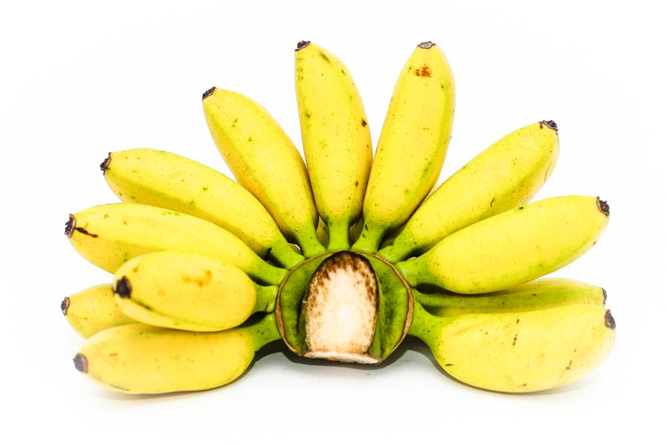
QUẢ CHUỐI

Slide 8
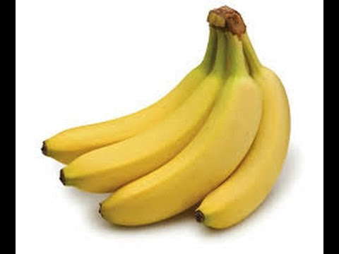
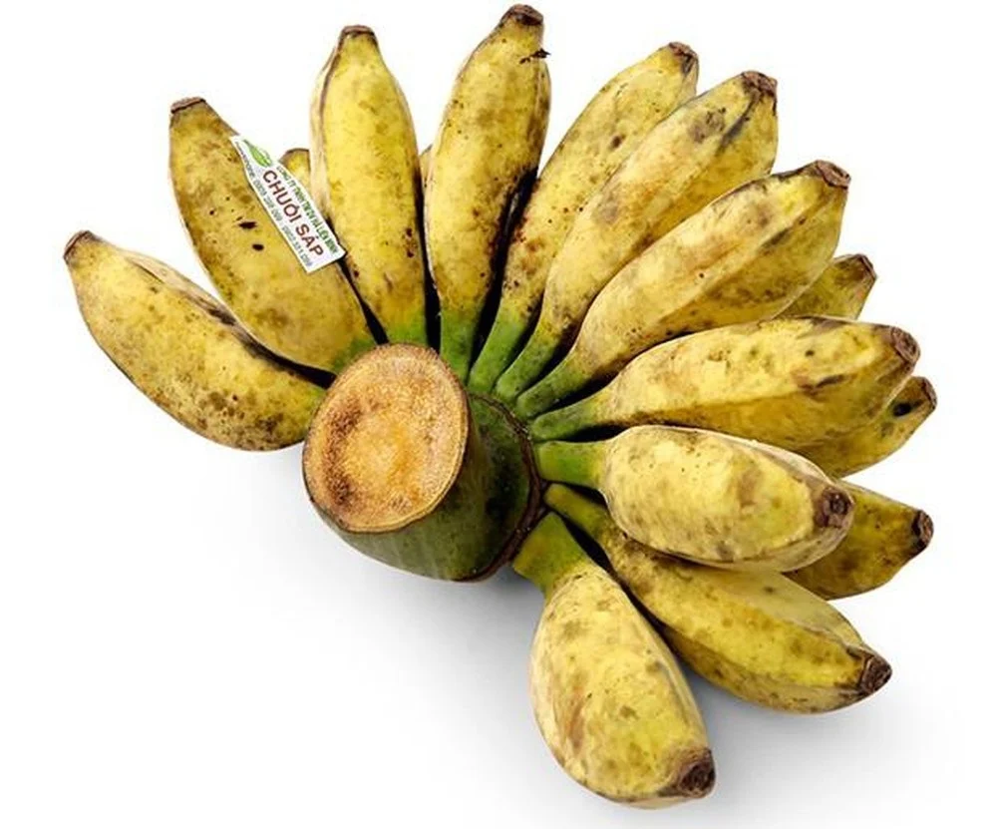
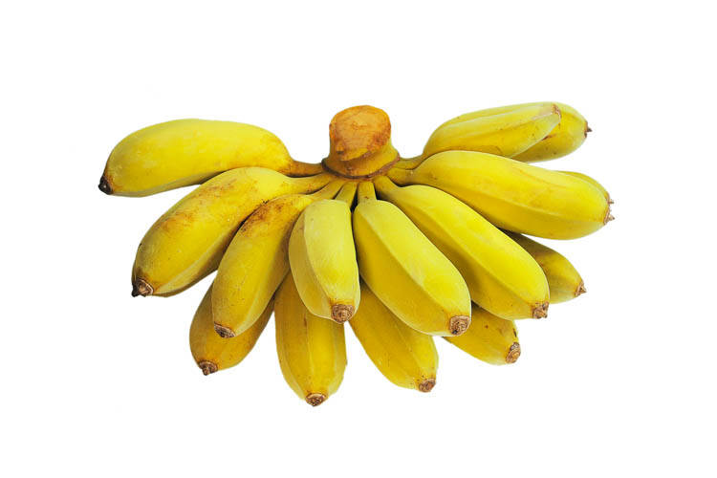
CHUỐI CAU
CHUỐI SÁP
CHUỐI SỨ

Slide 9
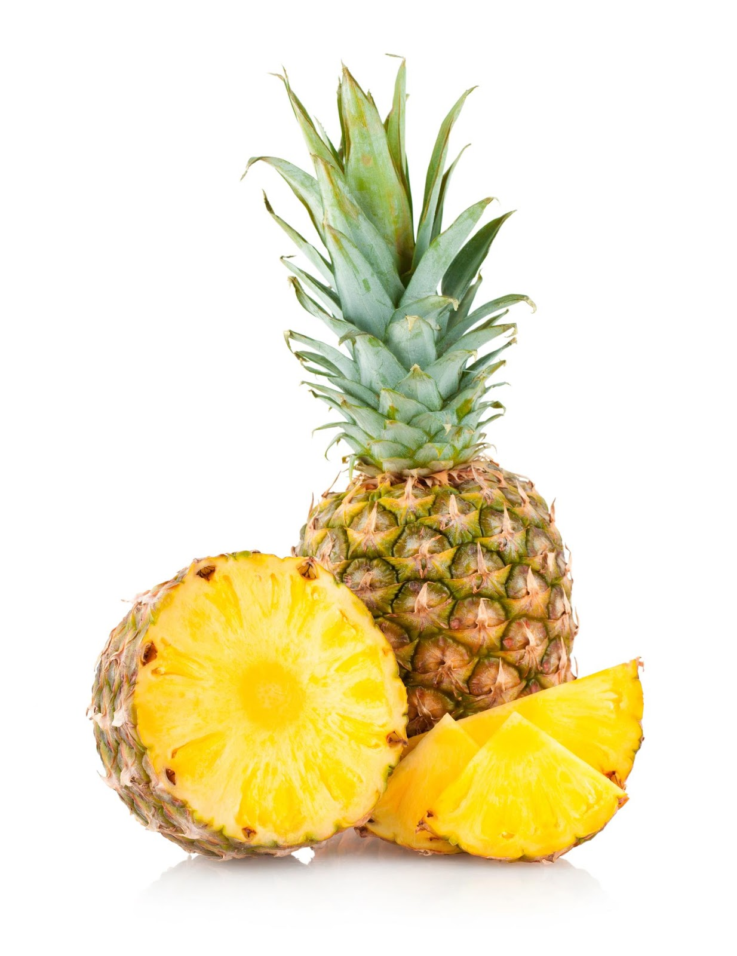
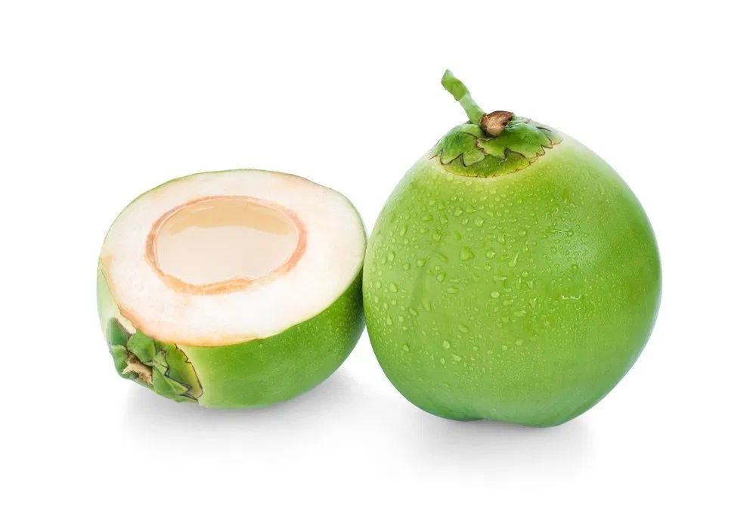
QUẢ THƠM
QUẢ DỪA

Slide 10
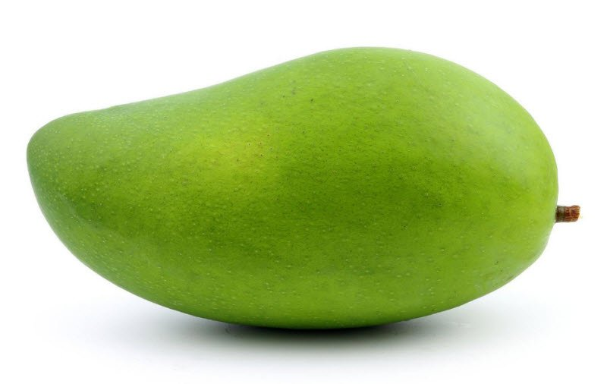
QUẢ XOÀI

Slide 11
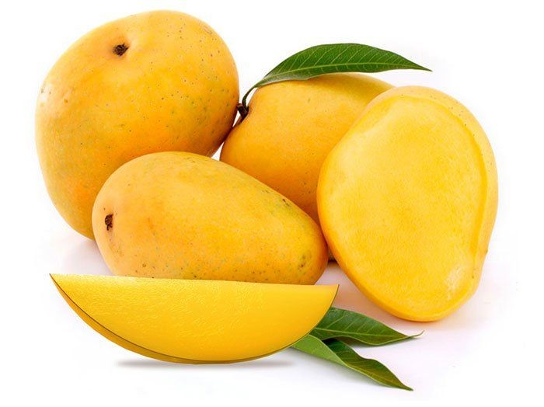
QUẢ XOÀI MÀU VÀNG

Slide 12
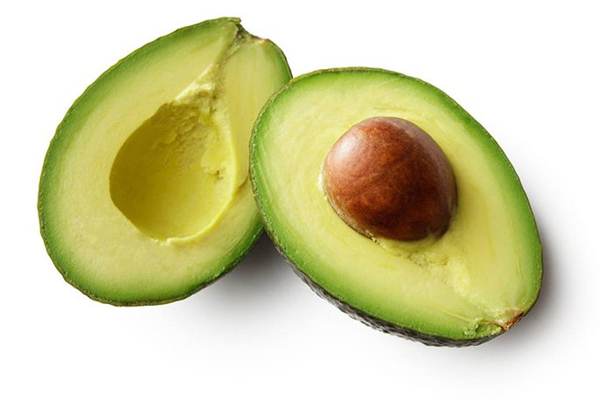
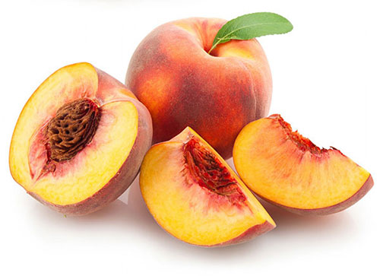
QUẢ BƠ
QUẢ ĐÀO

Slide 13
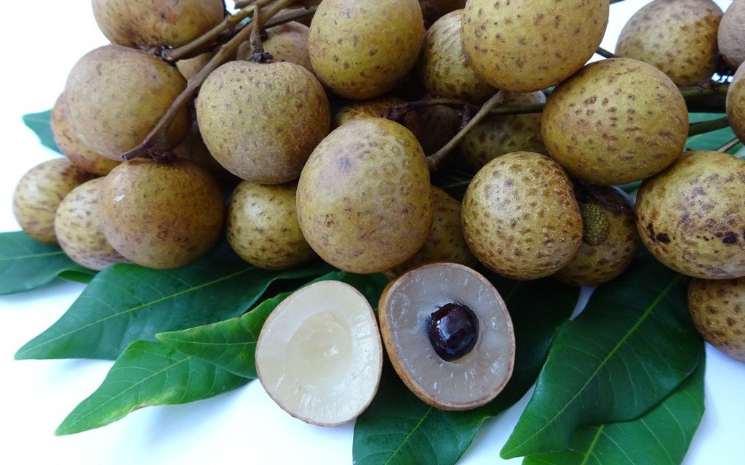
QUẢ NHÃN

Slide 14
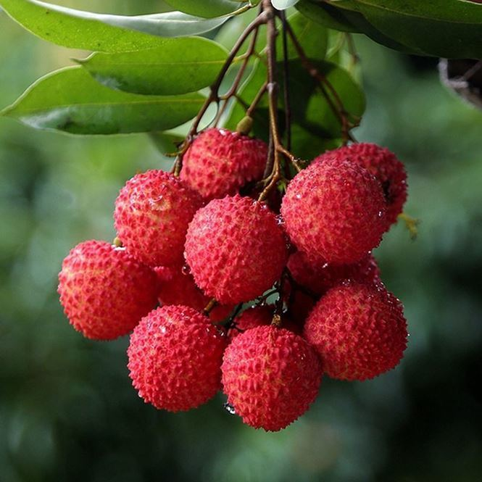
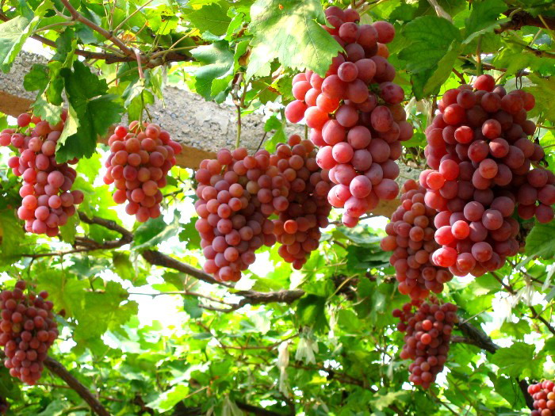
QUẢ VẢI
QUẢ NHO

Slide 15
SO SÁNH

Slide 16
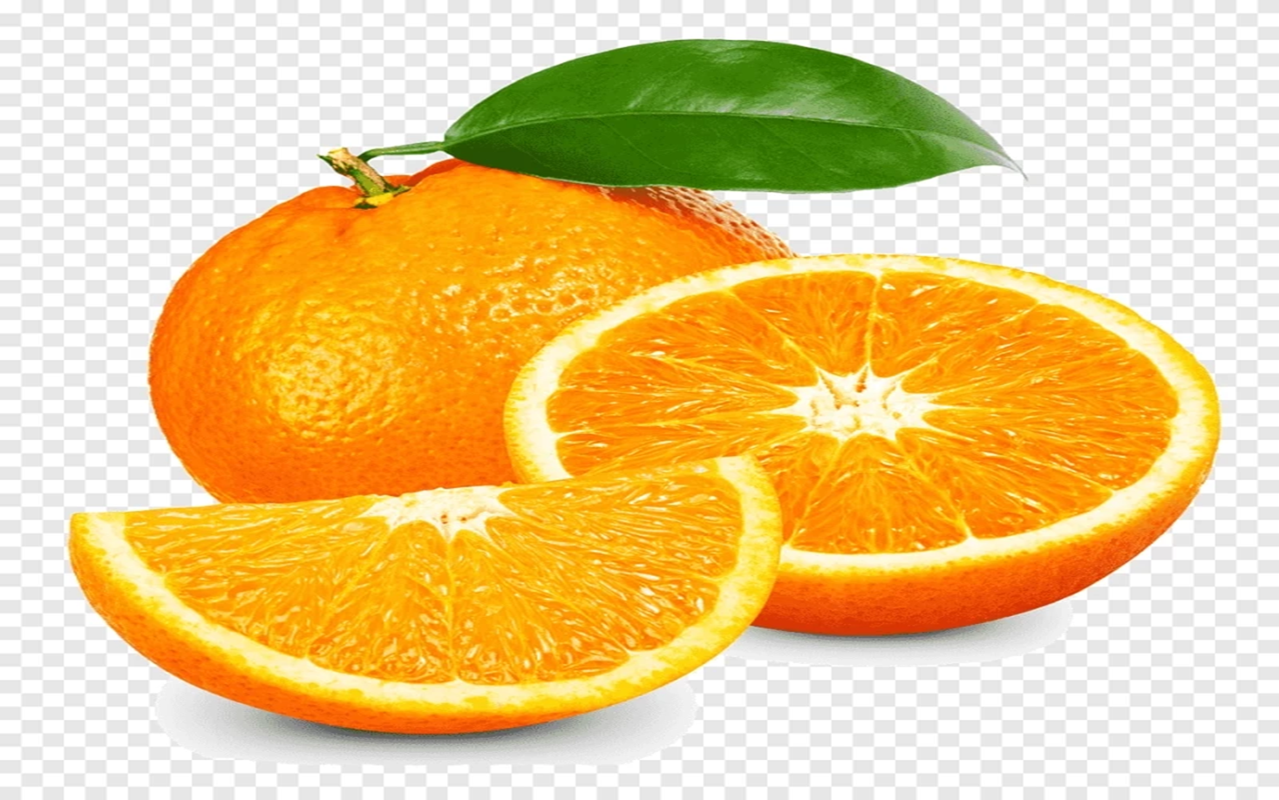

Slide 17
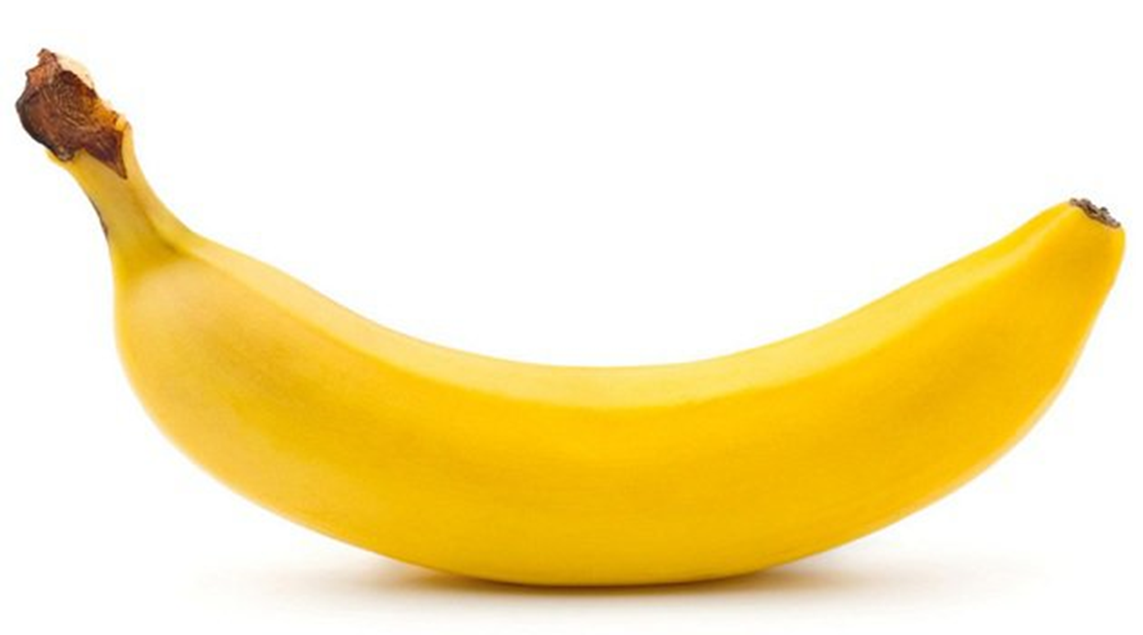

Slide 18
MỞ RỘNG

Slide 19
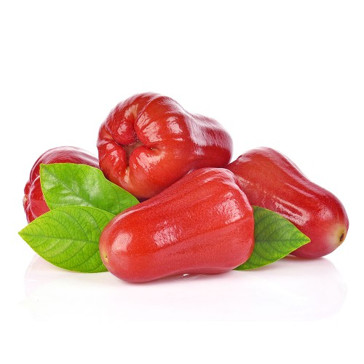
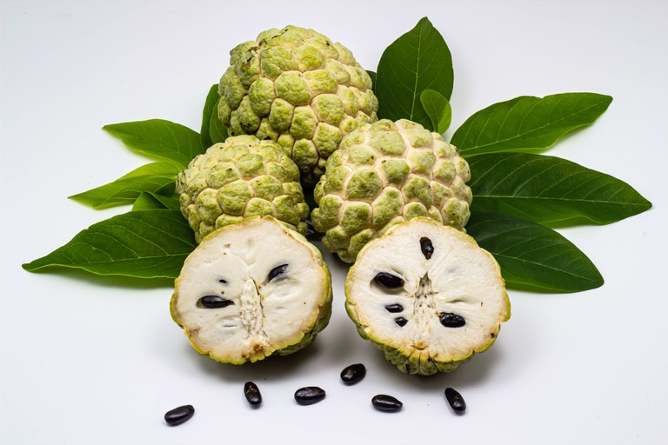
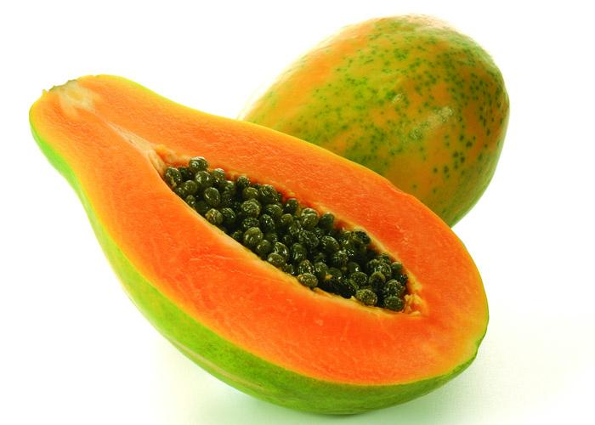
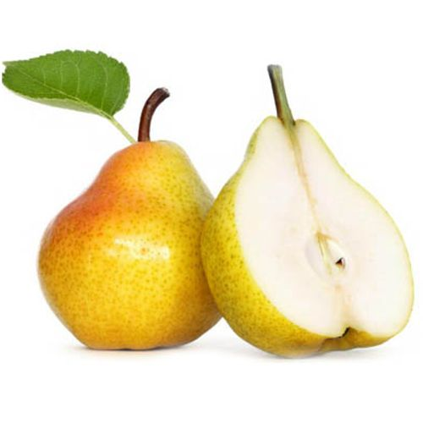
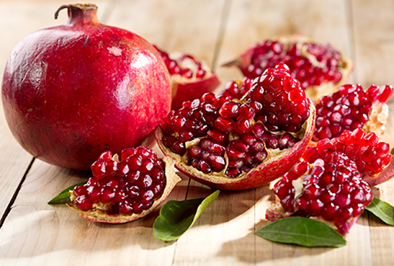
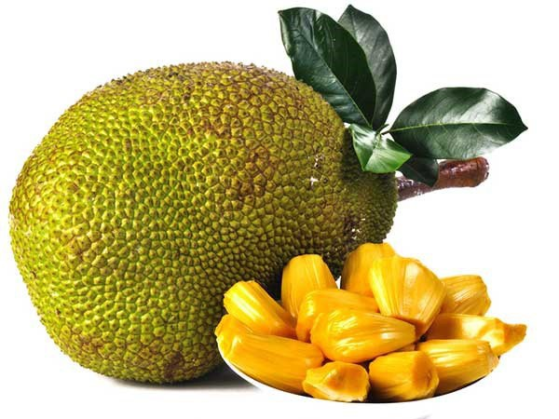

Slide 20
LUYỆN TẬP
CÁ NHÂN

Slide 21
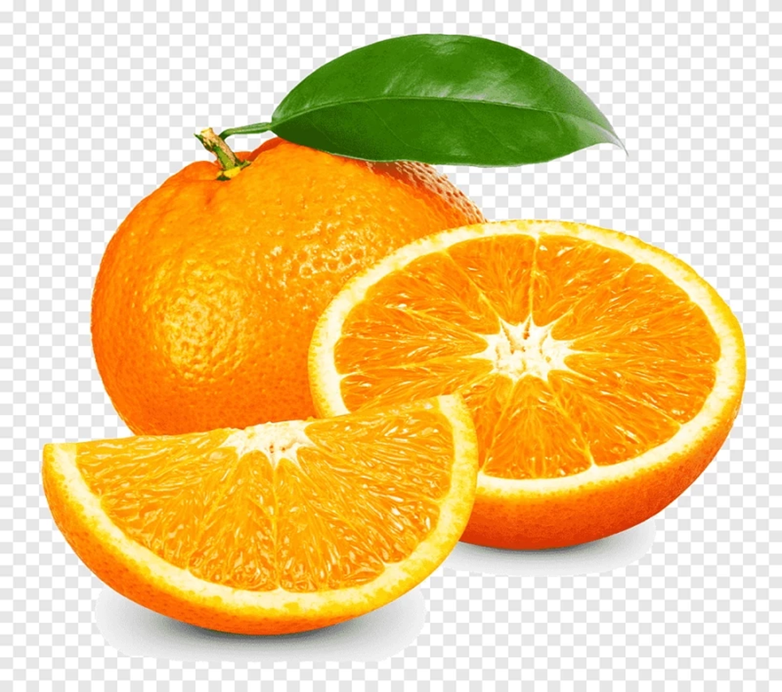

Slide 23
LUYỆN TẬP
CẢ LỚP

Slide 24
TRÒ CHƠI

Slide 25
CHÀO TẠM BIỆT

